Slide 1
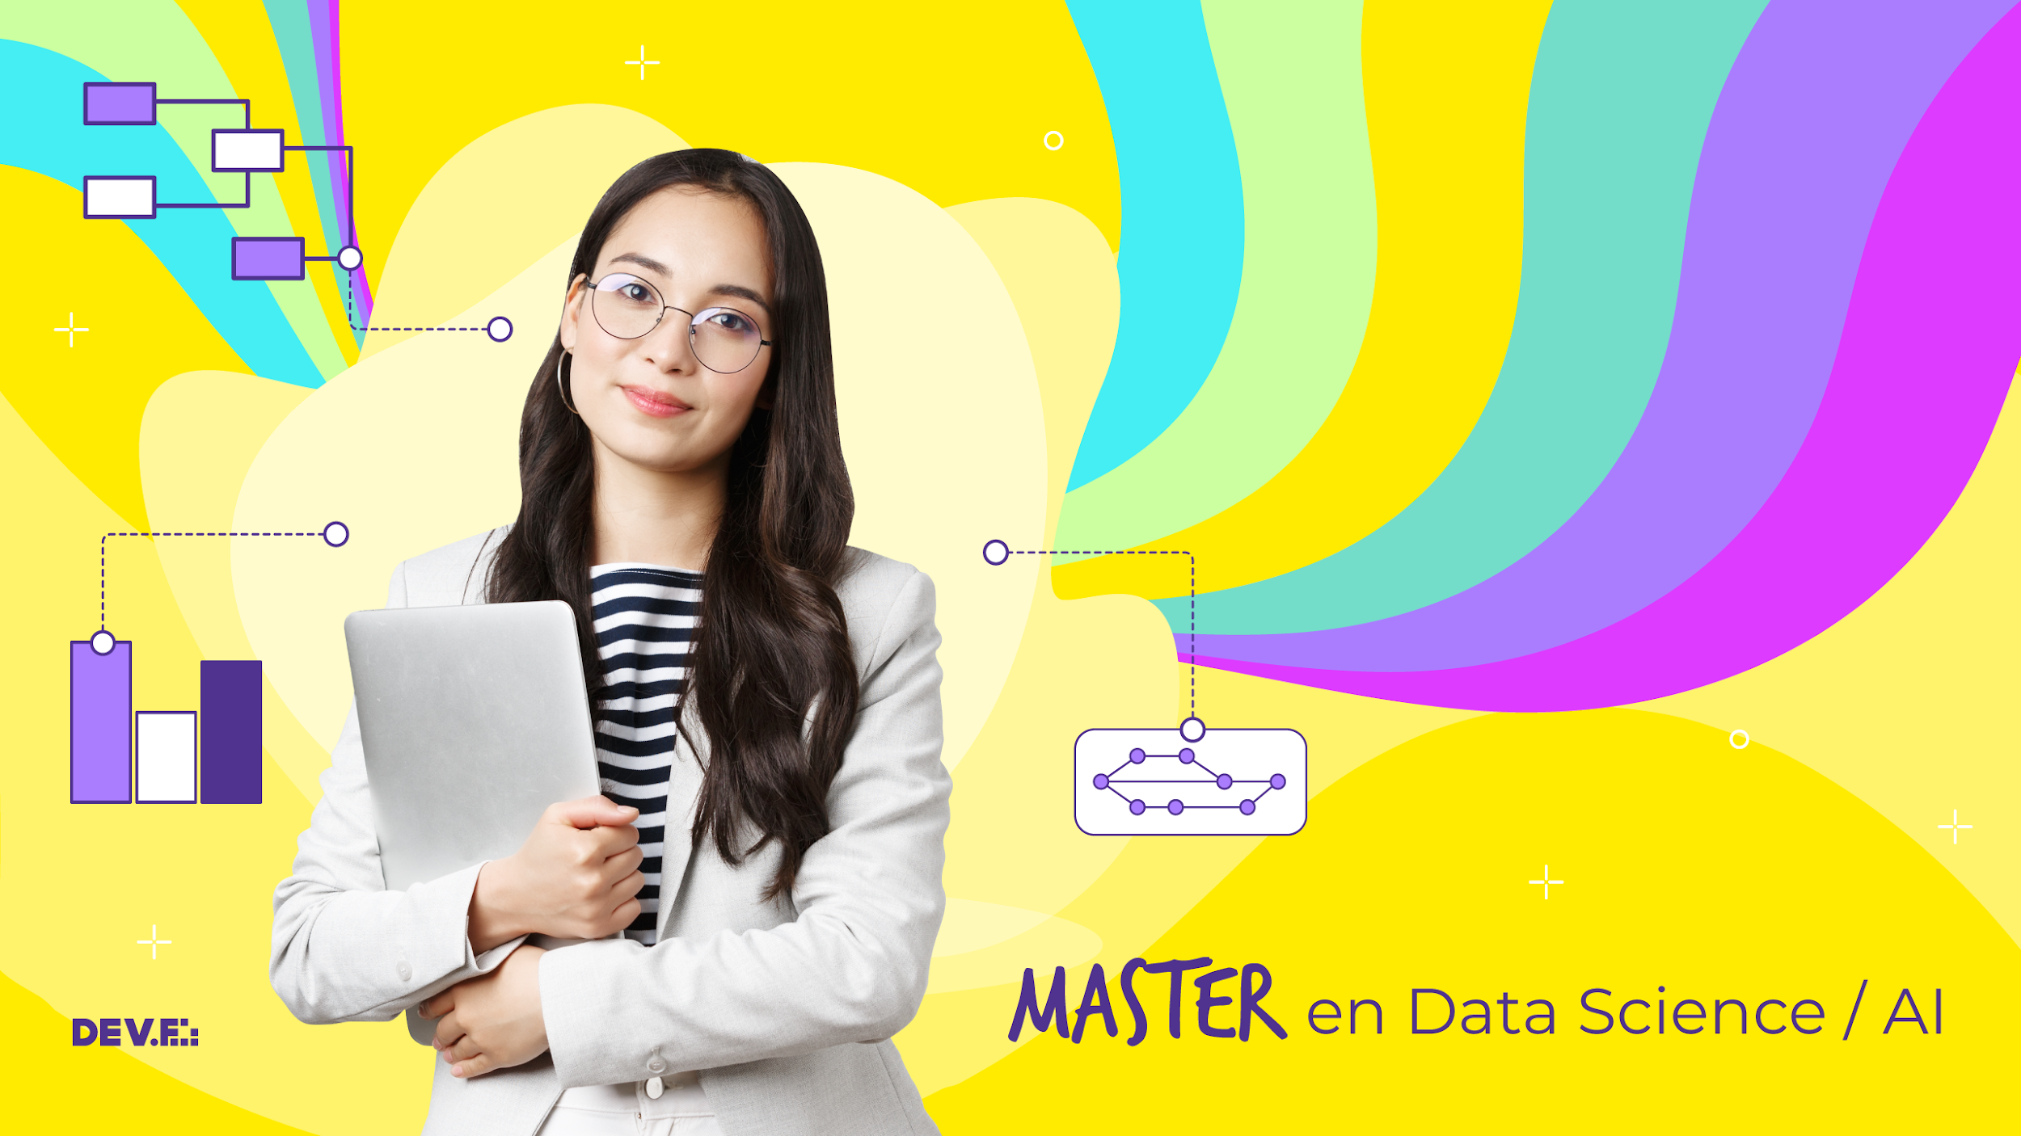

Slide 2


Módulo VIII: Machine Learning en producción.

Slide 3
🐱‍💻Objetivos de aprendizaje🐱‍💻

Slide 4
Objetivos de aprendizaje🐱‍💻
Vamos a dar breve lectura a la presentación de End to end Machine Learning con MLFlow🤖💜, donde analizaremos cómo administrar las diferentes piezas de un proyecto de ML y su instalación usando Anaconda Navigator.
Luego pasaremos a los aspectos prácticos y veremos algunos ejercicios en Python Notebook💻🐍 para fortalecer nuestra capacidad de resolución de problemas🐱‍💻.
Por último, haremos uno o varios retos🐱‍💻 en Python💻🐍 en colaboración usando Breakout rooms, para volver y hacer un repaso de sesión🤖💜 de hoy.

Slide 5
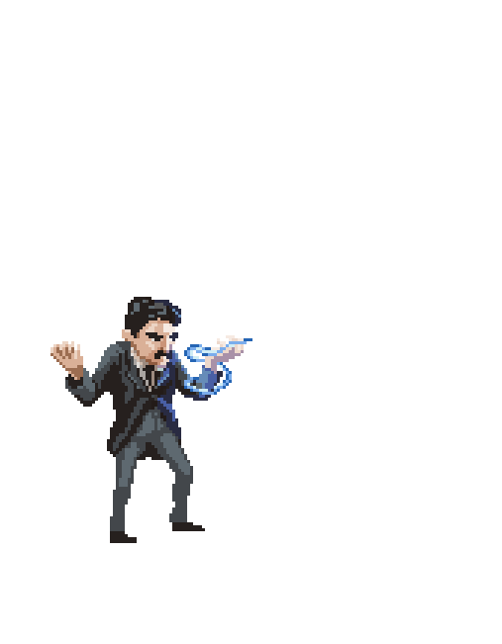
Agenda
0. Introducción a Machine Learning en producción.
1. Acerca de MLFlow y primeros pasos.
2. Challenge: Hola mundo en MLFlow.
3. Challenge: ...

Slide 6
Agenda
6:30 - 6:35 PM Saludos y anuncios.
6:35 - 6:40 PM Objetivos.
6:40 - 7:00 PM Introducción a Machine Learning en producción.
7:00 - 7:20 PM Acerca de MLFlow y primeros pasos.
7:20 - 8:00 PM Crowd-coding: Hola mundo en MLFlow.
8:00 - 8:15 PM BREAK.
8:15 - 9:20 PM Challenge:
9:20 - 9:30 PM Conclusiones.

Slide 7
Recursos y meta-recursos de aprendizaje.

Slide 8
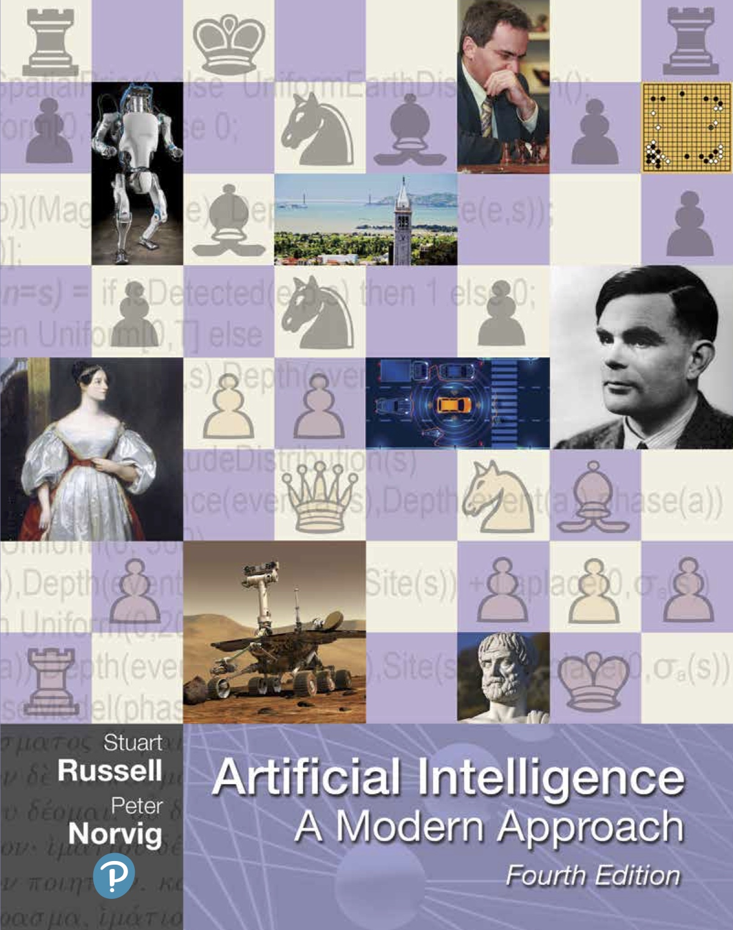
Artificial Intelligence, a Modern Approach 4th ed.
Capítulo 21: Deep Learning.

Slide 9
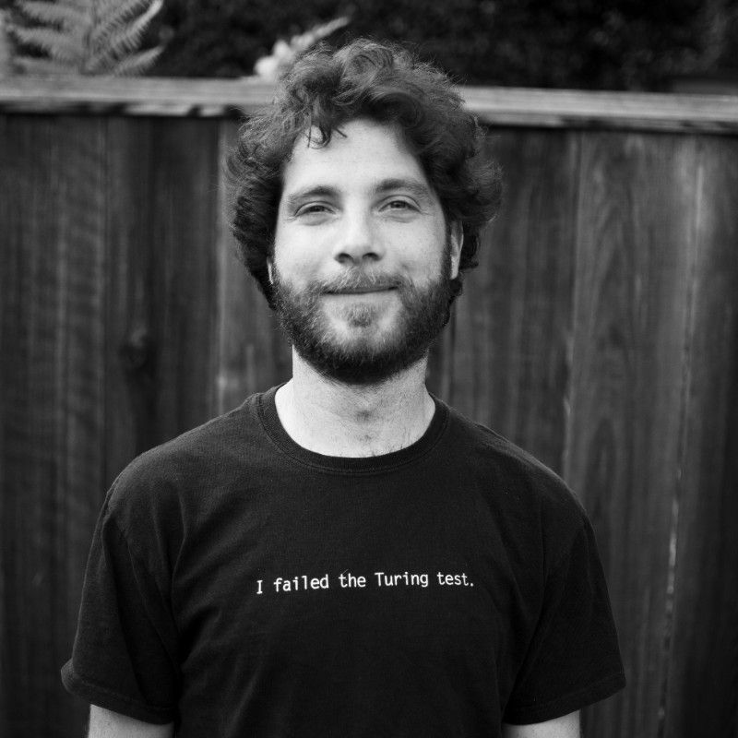
Video: Stanford MLSys Seminars
Link: ML Ops at Reasonable Scale feat. Jacopo Tagliabue @ Stanford MLSys Seminar
Notes:
Como saben…
No es una lectura obligatoria para pasar el curso...

Slide 10
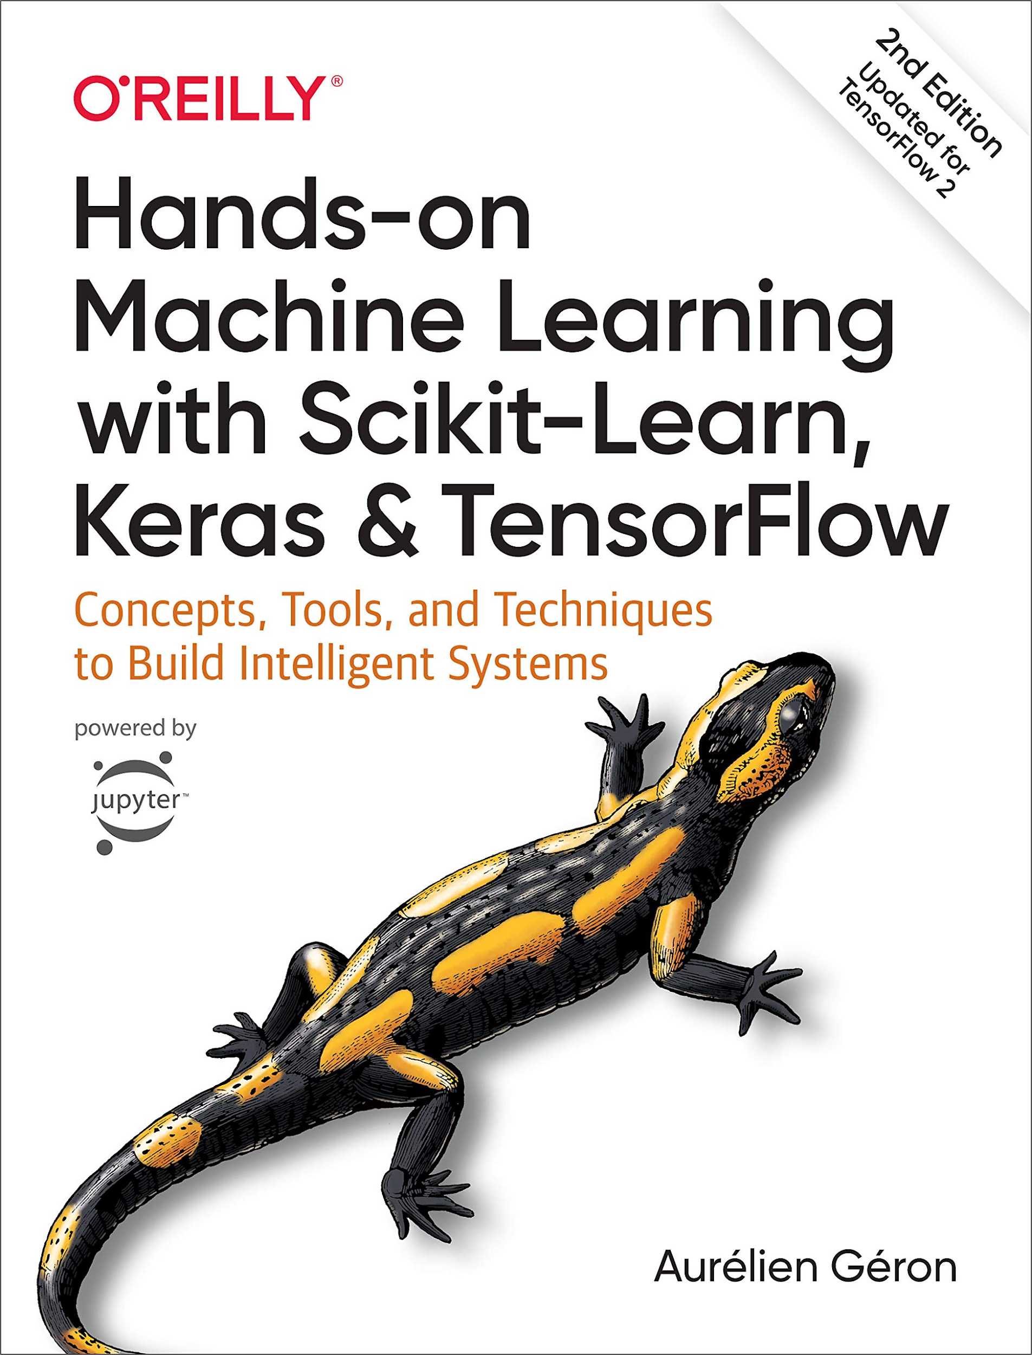
Hands-On Machine Learning with Scikit-Learn, Keras & TensorFlow 2nd ed.
Capítulo 10: Introducción a las redes neuronales artificiales con Keras.

Slide 11

Extra: MLOps @ Discord

Slide 12
Introducción a Machine Learning en producción.

Slide 13
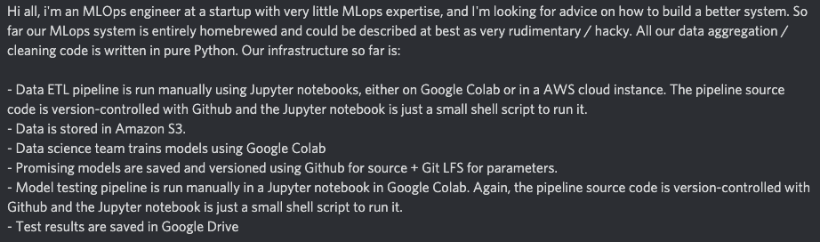
¡Enhorabuena! ¡Ya podemos ser ML Engineers!

Slide 14

¿Esto es lo mejor que tenemos?

Slide 15

DevOps ó Model of Service Lifecycle.
0. Diseño de código.
Construcción.
Pruebas.
Empaquetado.
Liberación.
Configuración.
Monitoreo.

Slide 16
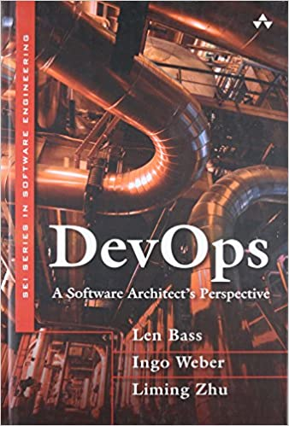
Devops: definición formal
“A set of practices intended to reduce the time between committing a change to a system and the change being placed into normal production, while ensuring high quality"
Bass, Weber Zhu, 2015.

Slide 17
Principios de DevOps aplicados a ML

Slide 18
Framework CRISP-DM

Slide 19
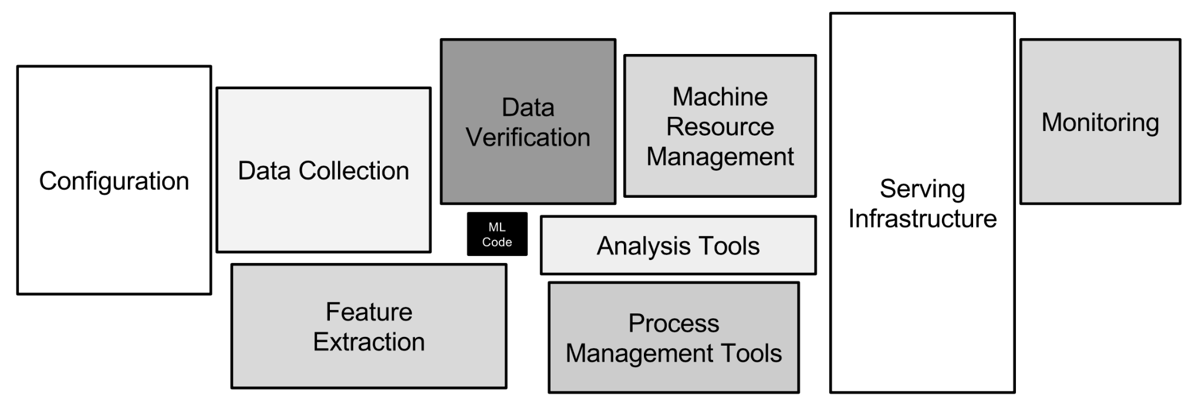
La deuda técnica oculta en los sistemas de ML

Slide 20
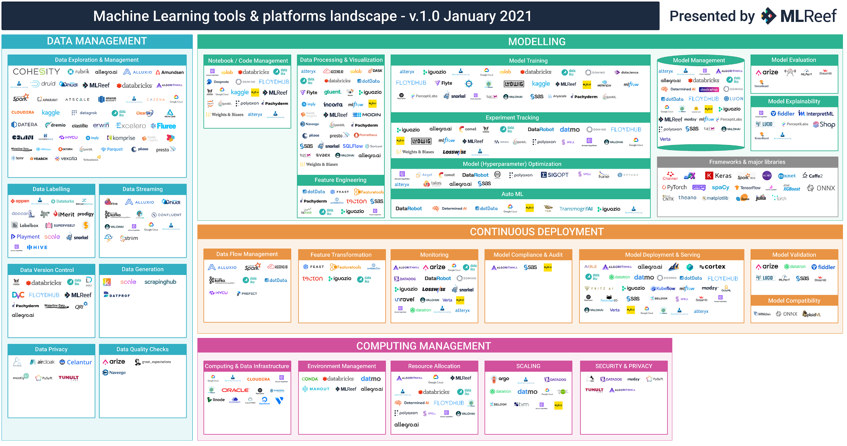
Ecosistema de ML Enero 2021

Slide 21


Alternativas a MLFlow

Slide 22
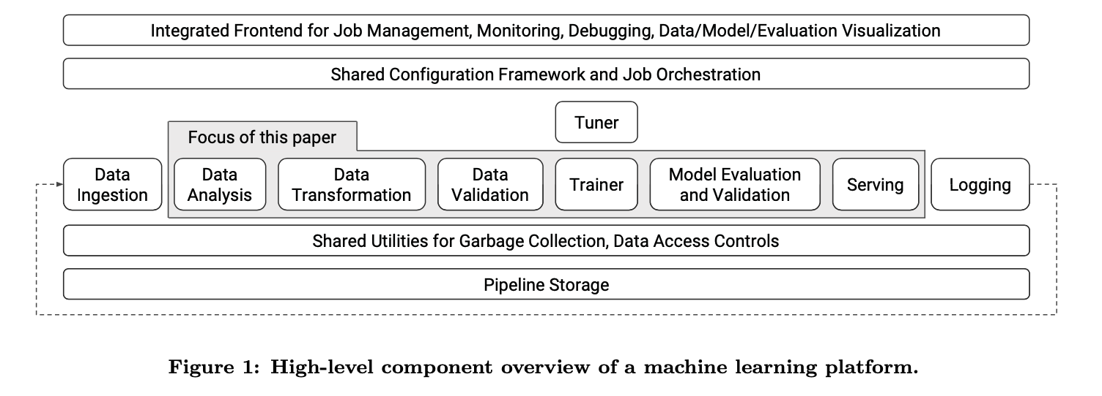

Tensorflow Extended

Slide 23

Acerca de MLFlow y primeros pasos.

Slide 24
Acerca de MLFlow
Notes:
https://en.wikipedia.org/wiki/AlphaGo

Slide 25
Instalación de MLFlow
Notes:
https://en.wikipedia.org/wiki/AlphaGo

Slide 26
Explorando un proyecto de MLFlow
Notes:
https://en.wikipedia.org/wiki/AlphaGo

Slide 27
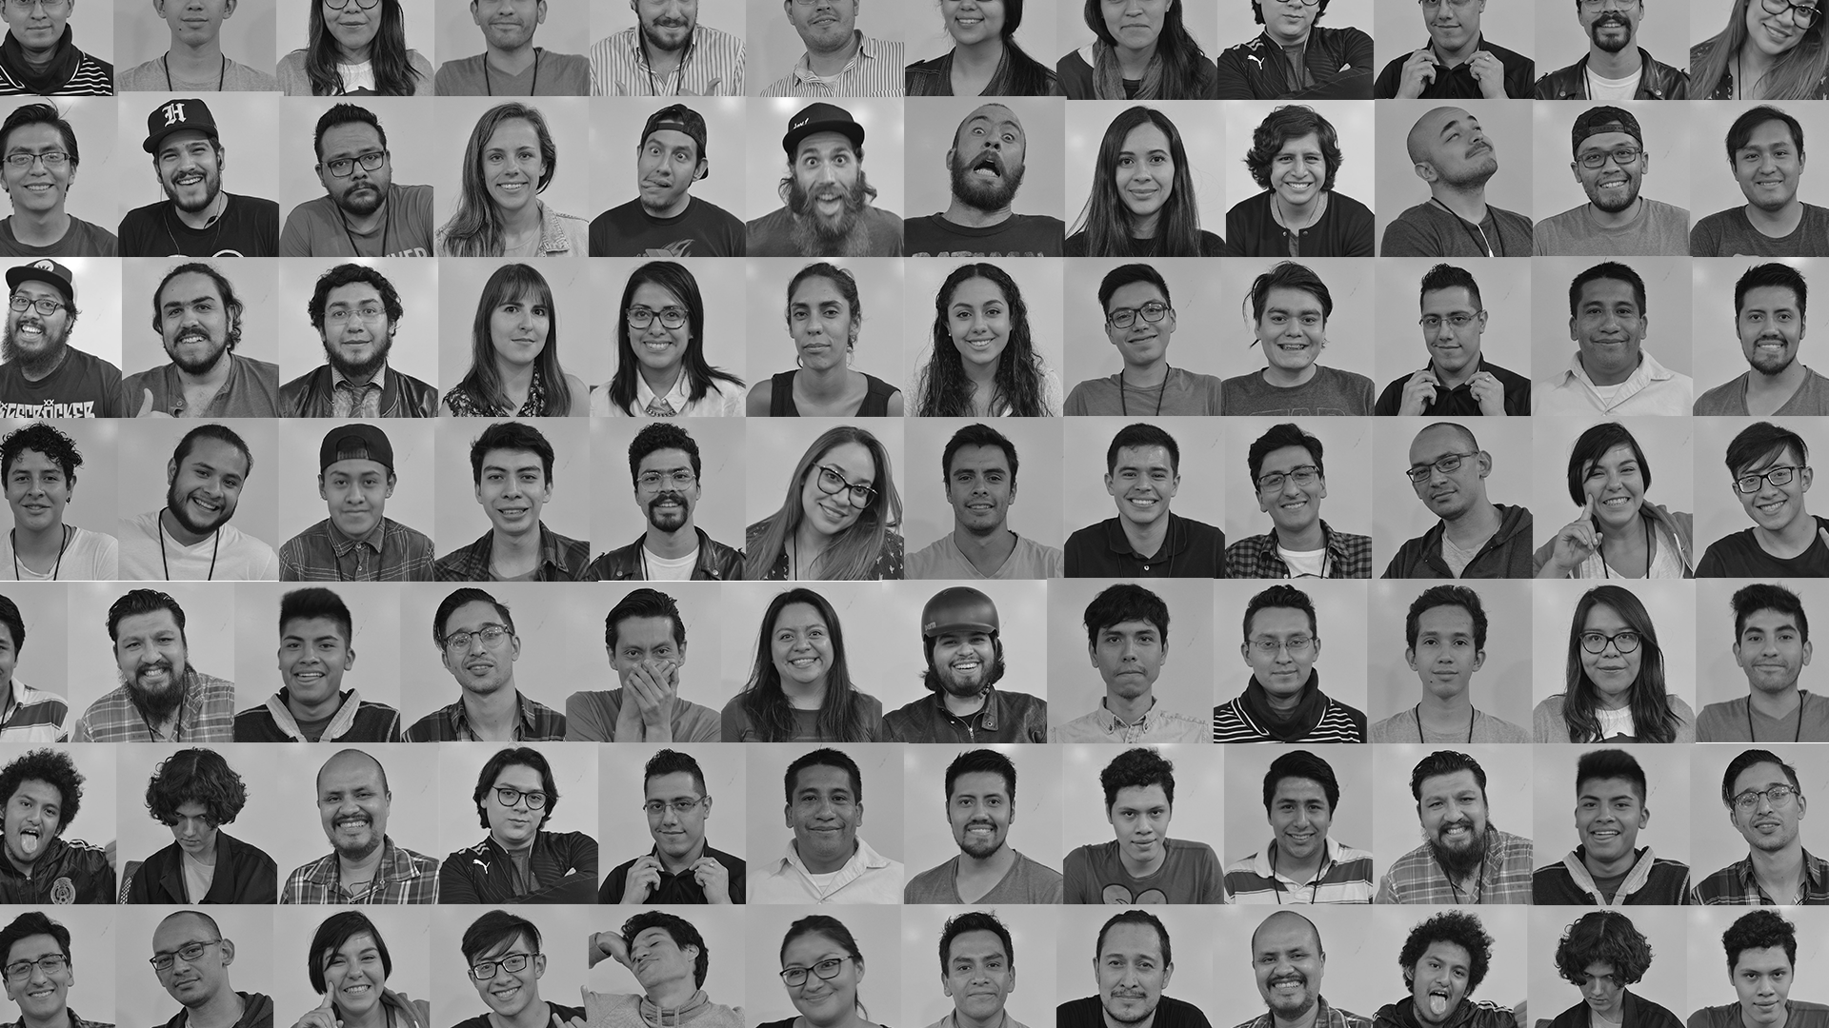
Crowd-coding: Tutorial de MLFlow.

Slide 28

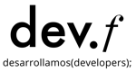
Break

Slide 29
Crowd-coding:

Slide 30
Crowd-coding:

Slide 31
Challenge:

Slide 32
Q & A

Slide 33
Módulo VIII: Machine Learning en producción.

